Slide 1
Romák és az „elengedés rítusai
Nótár Ilona-
Wesley János Főiskola- Doktori előkészítő hallgató
A prezentáció egy része egy 2012-ben készült kutatás alapján készült. További munkatársak:ROHÁNSZKY Magda, SZABÓNÉ KÁRMÁN Judit, KONKOLŸ THEGE Barna)
(Megjelent: LAM Tudomány, Orvoslás és betegség szaklap)
Notes:
1

Slide 2
Roma daganatos betegek
betegségképe, és rítusaik
Lehetséges konfliktusforrások :
- Betegségfelfogás (mikor beteg a beteg)
Család szerepe (sokan együtt)
Szemérmesség, szabályok hagyományok (vetkőzés, nemiséghez kapcs. betegségek)
Kommunikációs nehézség (nem értik amit az orvos mond, hangosak, kiabálnak, azonnali választ várnak)
- Rendszerrel való szembenállás (betegséghez, halálhoz fűződő viszony, csoportos vonulás)
- Tömeges búcsúzás (elengedés rítusa)

Slide 3
Roma daganatos betegek
betegségképe, és rítusaik
Kutatás paraméterei:
Helyszín: Budapest Onkológiai Intézetét, vidéki lakó helyek
20 fő interjúalany
Módszer: mélyinterjúk, szakmai elemzések
Szerepem a kutatásban:
Interjúkészítés. Személyes tapasztalatok
ANTROPOLÓGIAI MEGFIGYELÉSEIM

Slide 4
Roma daganatos betegek
betegségképe, és rítusaik
A kutatás informális eredményei:
1. Kilencven százalékban csak a szűk vagy tágabb családjában sikerült az interjút elkészíteni
2. Bizonyos rákfajtákról (főként ffiaknál) melyek nemiséghez köthetők tabuk
3. 80% -uk panaszkodott az informálás és a tisztelet hiányára az egészségügyi dolgozók részéről
4. A halállal való szembekerülés erős spirituális érzéseket kelt, jellemző az önhibáztató magatartás (átok)
5. Betegségmegélés magányos és szenvedéssel teli marad a megélő számára, a család szoros közössége ellenére
6. A halálhoz kapcsolódóan mindhárom közösségben élnek rituális szokások: virrasztás, elbúcsúzás

Slide 5
Roma daganatos betegek
betegségképe, és rítusaik
Család szerepe
A roma családoknál az egyén érdekét mindig felülírja a többség érdeke, a közösség hatalmas jelentőséggel bír
„Néha már rossz, hogy mindig ott vannak, kérdeznek, beszélni kell, közbe meg jó, hogy nem vagyok egyedül.”
„Egy férfit ugyanúgy megtör a fájdalom, minta nőt. Ha a nő marad ki, a családnak vége. Ha a férfi, éhenhalás.”

Slide 6
Roma daganatos betegek
betegségképe, és rítusaik
Kommunikációs konfliktus
A betegség akkor tudatosul, ha jele van (késő)
Betegség –halál viszonya---mieőbb meg kell szüntetni! – sürgető válasz
Orvosi szakszavak túlzott használata-lenézést feltételez
Olyan tanácsokat adnak, amit nem képesek megtartani (bio zöldség, csak szénhidrátszegény, gutén mentes…)
- Túlélői attitűd, elvárt „betegszerep
„Csak a jóra szabad gondolni.”
-(belső vívódás), kevés empátia

Slide 7
Roma daganatos betegek
betegségképe, és rítusaik
Hagyomány miatti konfliktusok
Patyiv (szokásrendszer)- kíséret, elbúcsúzás
Marime (tiszta tisztátalan) –beteg avagy elmenő érintése
Szemérmesség, vetkőzés
Nemi betegségek megbeszélése főleg más családtagok előtt

Slide 9
Roma daganatos betegek
betegségképe, és rítusaik
Kiabálás, hangoskodás
Félelem, mely alapvető
Írásbeliség és szóbeliség, metakommunikáció
Sztereotípiáktól való félelem (paraszolvencia) ---orvostól való kifejezett függő viszony (alternatív gyógymódok…)

Slide 10
Roma daganatos betegek
betegségképe, és rítusaik
Csoportos vonulás
Spiritualitás, látható és láthatatlan világ
Elengedés rítusa („amit még meg tudok tenni”)
Vitás ügyek intézése
Patyiv része a hangos siratás: tisztesség
Ok: még utoljára mindenki lássa és útjára engedje az elmenőt
Kommunikációs technika, javaslat

Slide 11
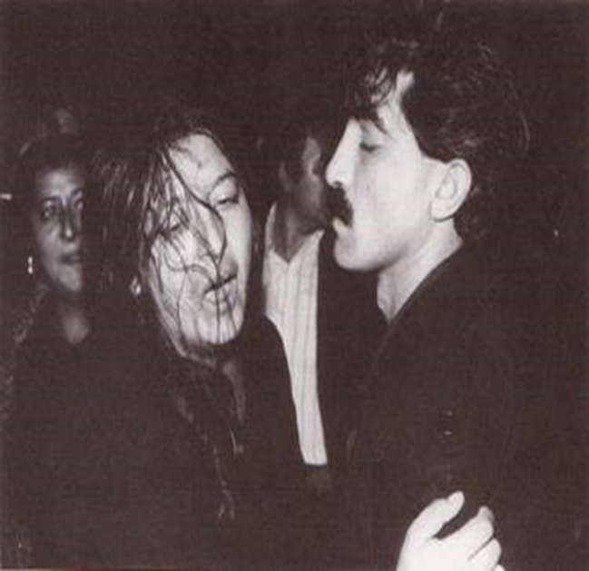

Slide 12
Roma daganatos betegek
betegségképe, és rítusaik
Csoportos gyász
„Rózsaszín pamutzokni volt rajta, mint az örök gyerekeken, jó meleg, mert érszűkülete volt, s mindig fázott a lába. A kedvenc papucsot adták rá a testvéreim. Szépen ki is lakkozták a körmeit. Kifestették a száját, elrendezték a szép haját, lila ruhát adtak rá.” (Li elmondása)

Slide 13
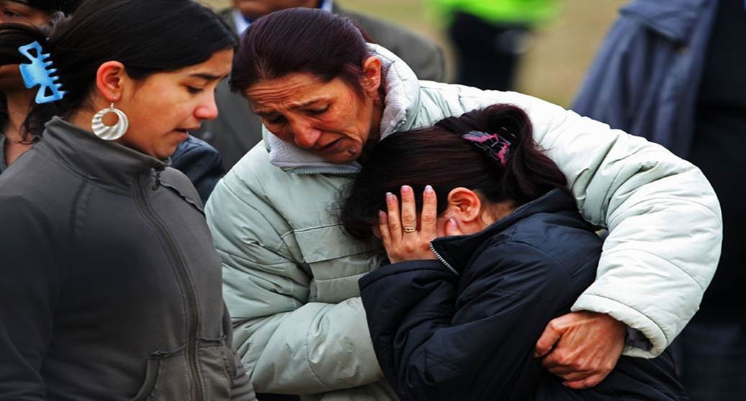

Slide 14
Roma daganatos betegek
betegségképe, és rítusaik
Összefoglalás:
- A roma népcsoport sajátos betegségfelfogással, és tradíciókkal rendelkeznek
- Betegségfelfogás erősen a halálhoz kötődik
- A család a legfontosabb érték, mely meghatározza a betegséghez és halálhoz való viszonyt és egymáshoz fűződő kötődésüket
- Az egészségügyi dolgozók és a romák közötti kommunikáció nehezített
(a romák kultúrájának nem ismerete miatt, egymástól való félelem és sztereotípiák okán, információáramlás nehezített, teljes mértékű kiszolgáltatottság érzés, nem jellemző az alternatív módszerek használata
(anyagi helyzet))

